Slide 1

FOTOGRAFÍA CREATIVA
Buscaremos expandir los límites de la fotografía digital haciendo un uso creativo de medios digitales y plásticos

Slide 2
Clase 1
Hoy conoceremos algunos aspectos técnicos de la fotografía digital, para aplicar en la toma de imágenes.

Slide 3
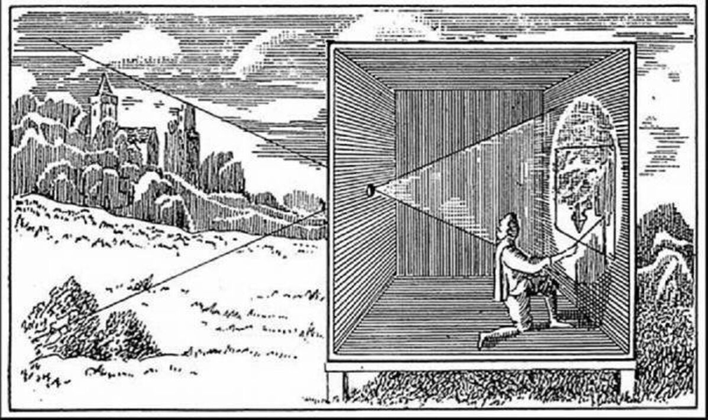
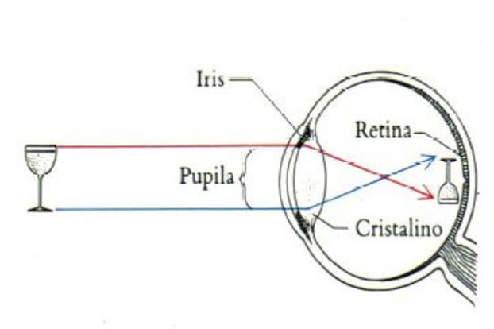
¿Qué es la fotografía?
¿Cómo se forman las imágenes?

Slide 4
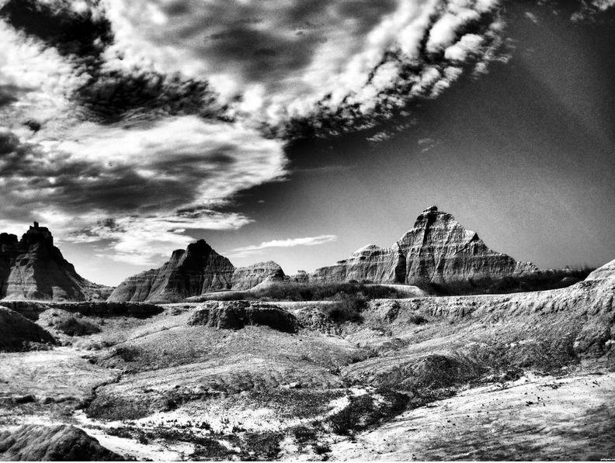
Técnicas fotográficas
Composición
- Encuadre
- Regla de los tercios
- Ley del Horizonte
Ansel Adams, Sierra Nevada, 1943.

Slide 5
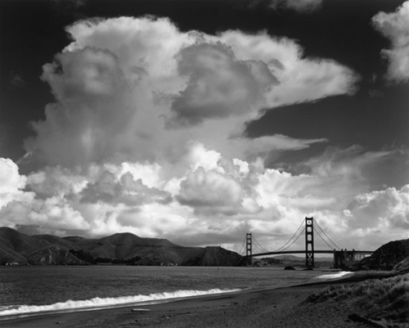
Ansel Adams, Golden Gate from Baker Beach, 1953.

Slide 6
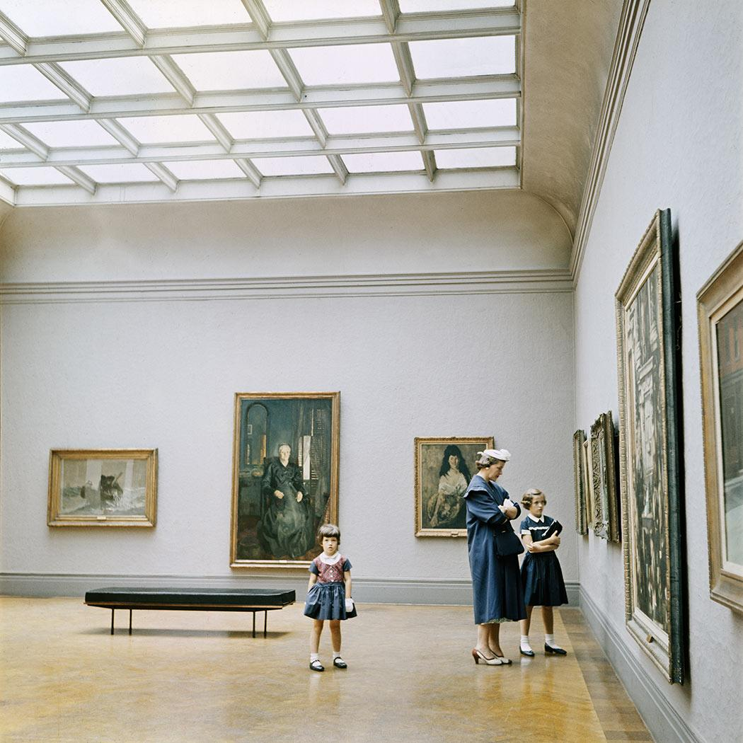
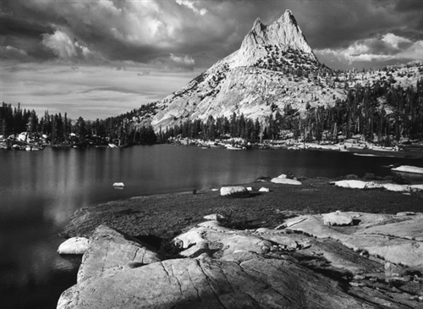
Tipos de Planos fotográficos
Ansel Adams, Cathedral Peak and Lake, Yosemite National Park, 1960.
Vivian Maier, Undated..
Gran Plano General
Plano General

Slide 7
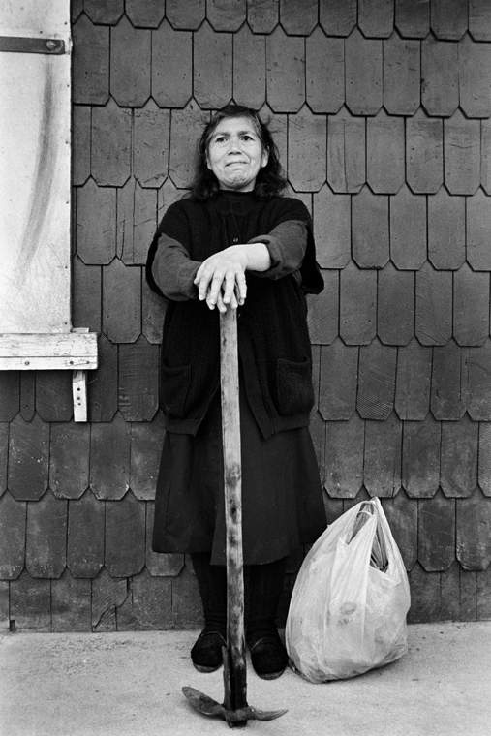
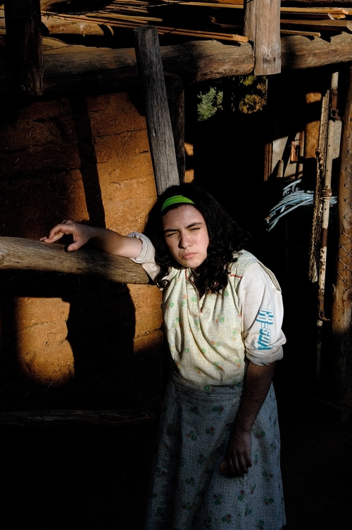
Paz Errázuriz, Los chilenos I, Cabulco,
serie, 2007.
Paz Errázuriz, La luz que me ciega, serie, 2010.
Plano Entero
Plano Americano

Slide 8
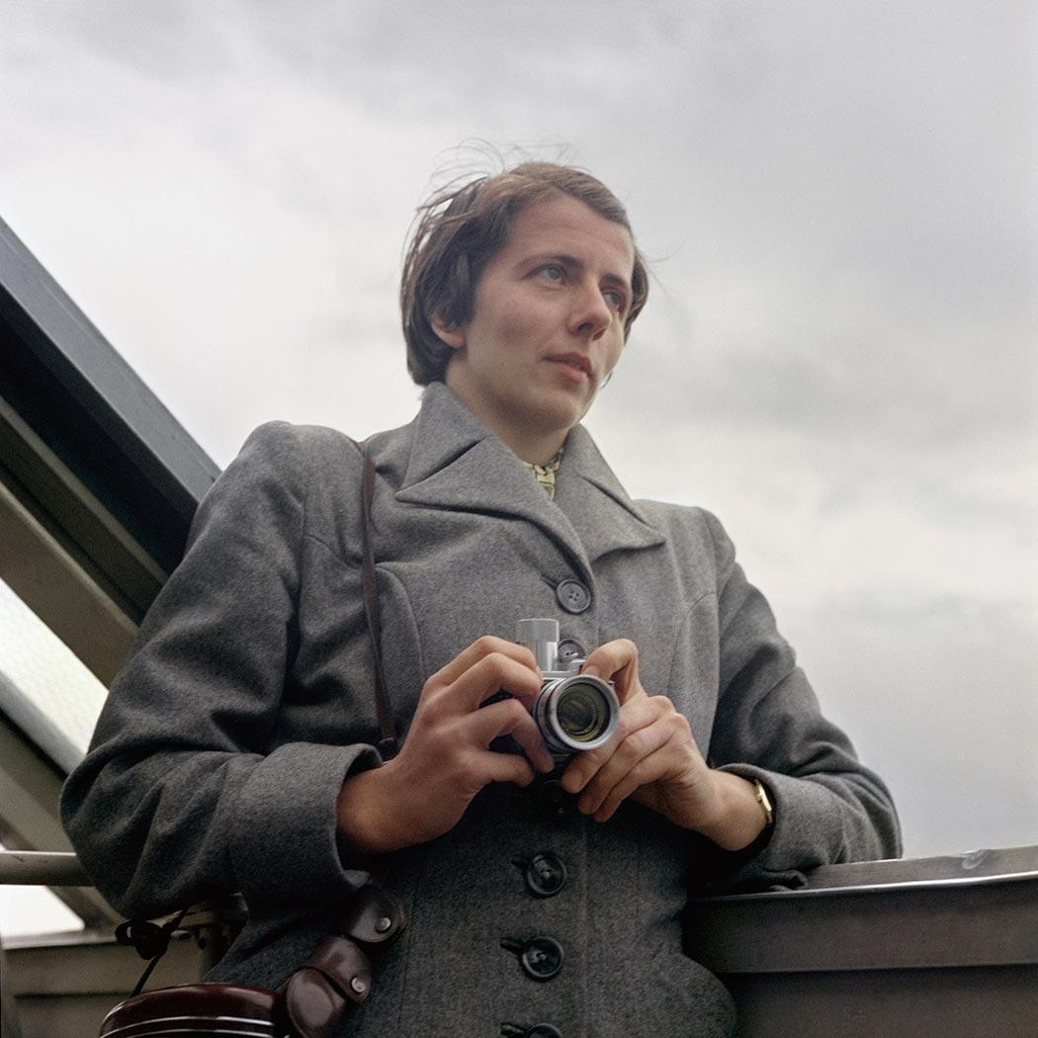
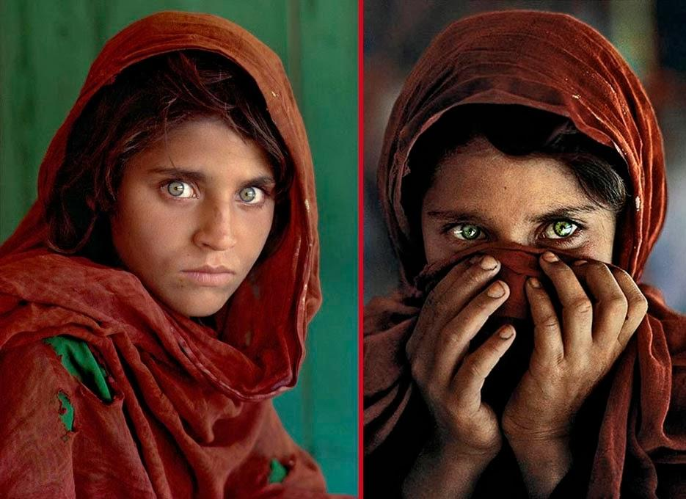
Vivan Maier, 1958.
Steve Mccurry, La niña afgana, 1984..
Plano Medio
Primer Plano

Slide 9
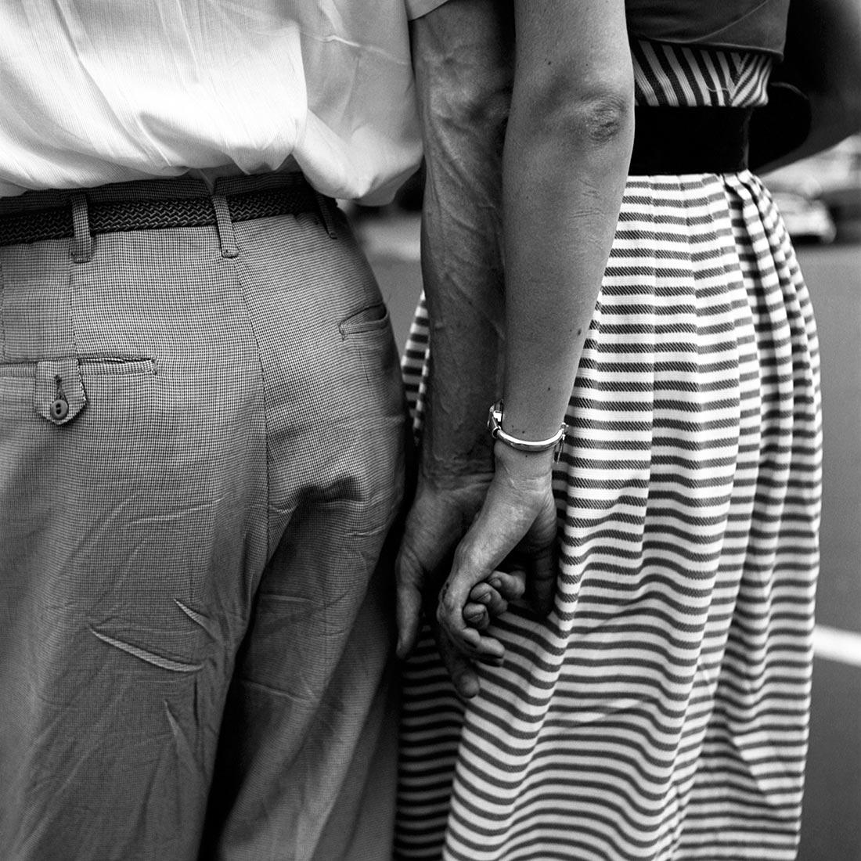
Steve Mccurry, La niña afgana (alternativa), 1984..
Vivian Maier, July 27,1954.
Primerísimo Primer Plano
Plano Detalle

Slide 10
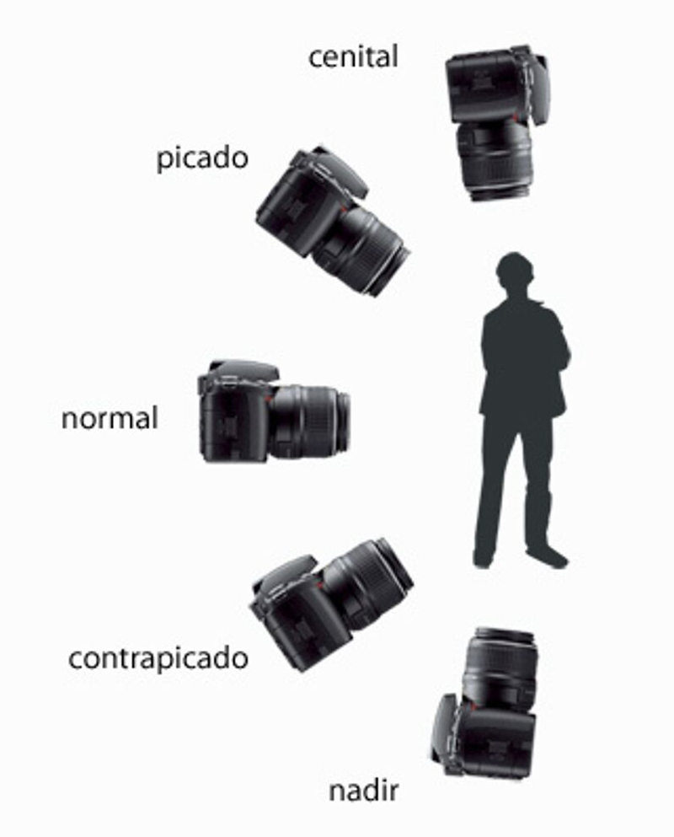
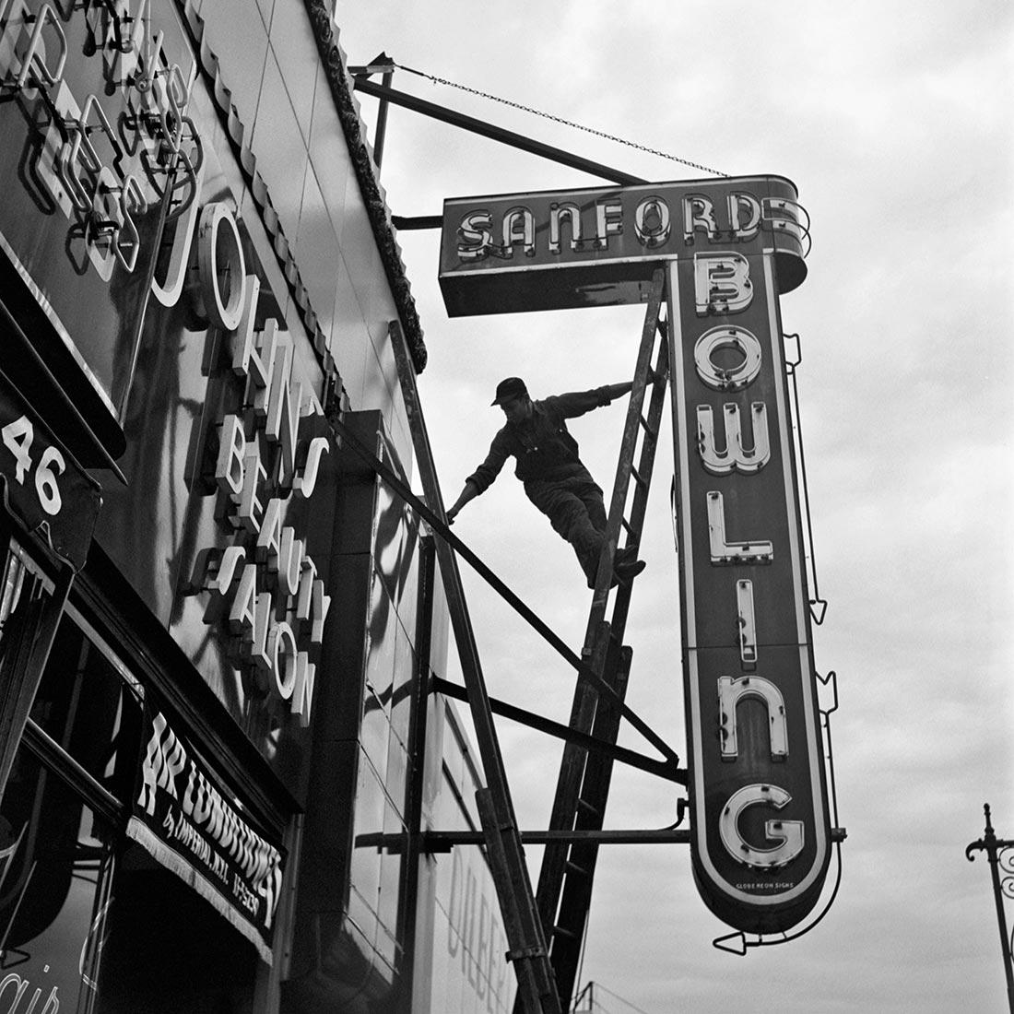
Ángulos fotográficos
Vivian Maier, September 20, 1954.

Slide 11
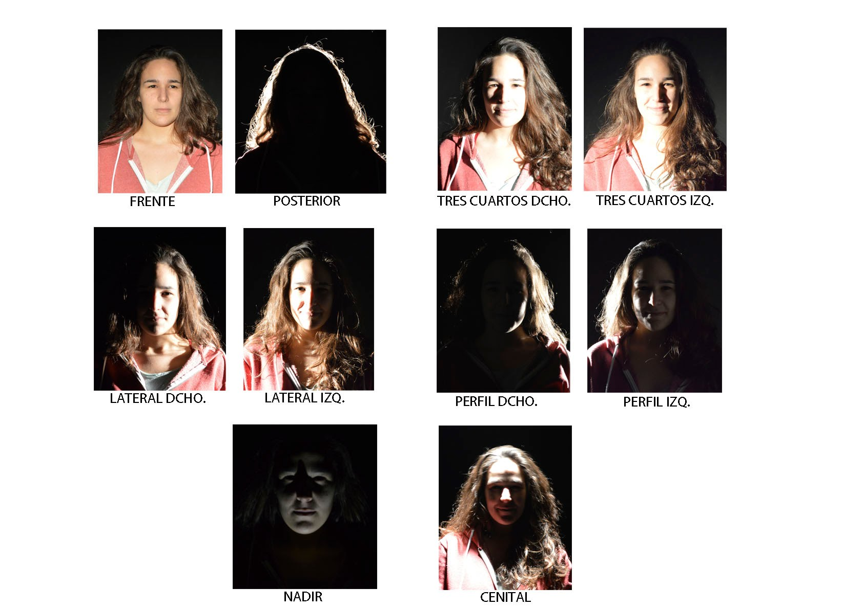
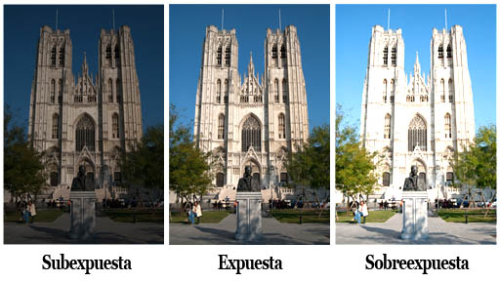
Iluminación y Exposición

Slide 12
Actividad
Teniendo en cuenta lo visto recientemente, nos tomaremos el tiempo de la sesión para hacer nuestras propias fotografías!. Para esto tendremos en cuenta:
1) Que las imágenes que se tomen deben contener técnicas fotográficas vistas en la sesión de hoy. ( luz, planos, ángulos, reglas de composición). debe existir una justificación técnica de la fotografía.

Slide 14
Clase 2
Revisaremos algunas fotografías tomadas la sesiòn anterior, reparando en los aspectos técnicos de la fotografía aprendidos. Por otra parte iniciaremos un nuevo ejercicio creativo.

Slide 15
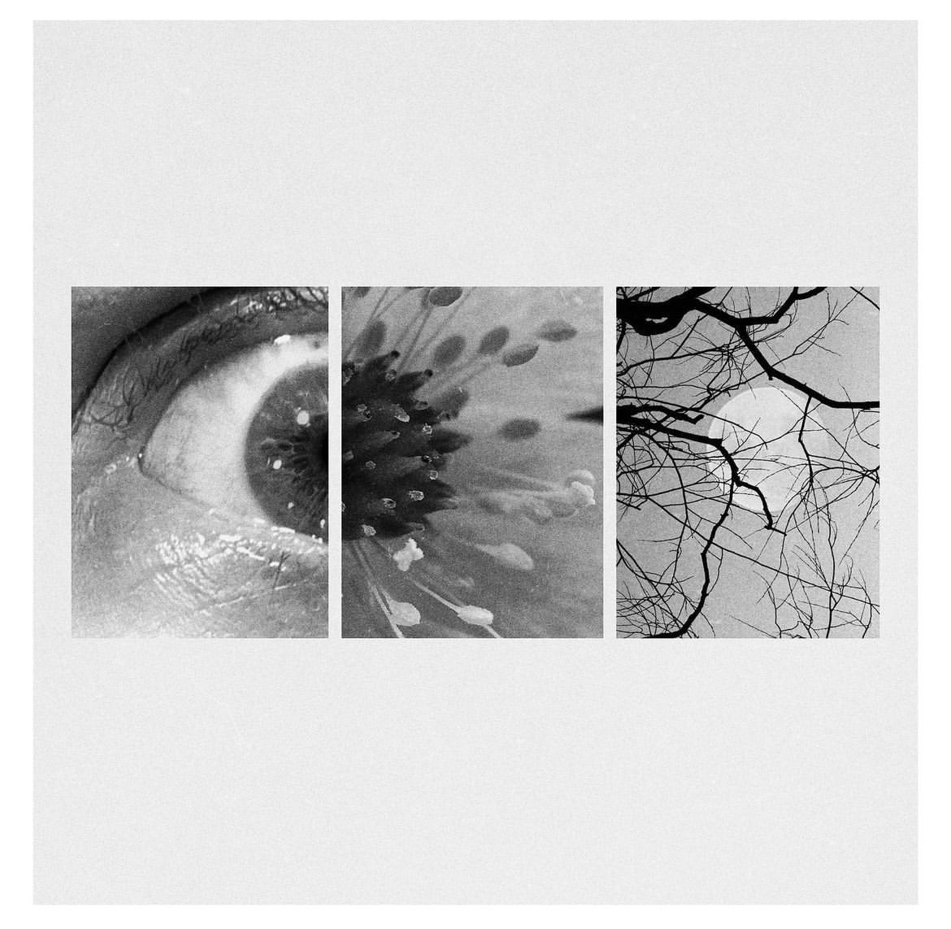
Ejercicio 2

Slide 16
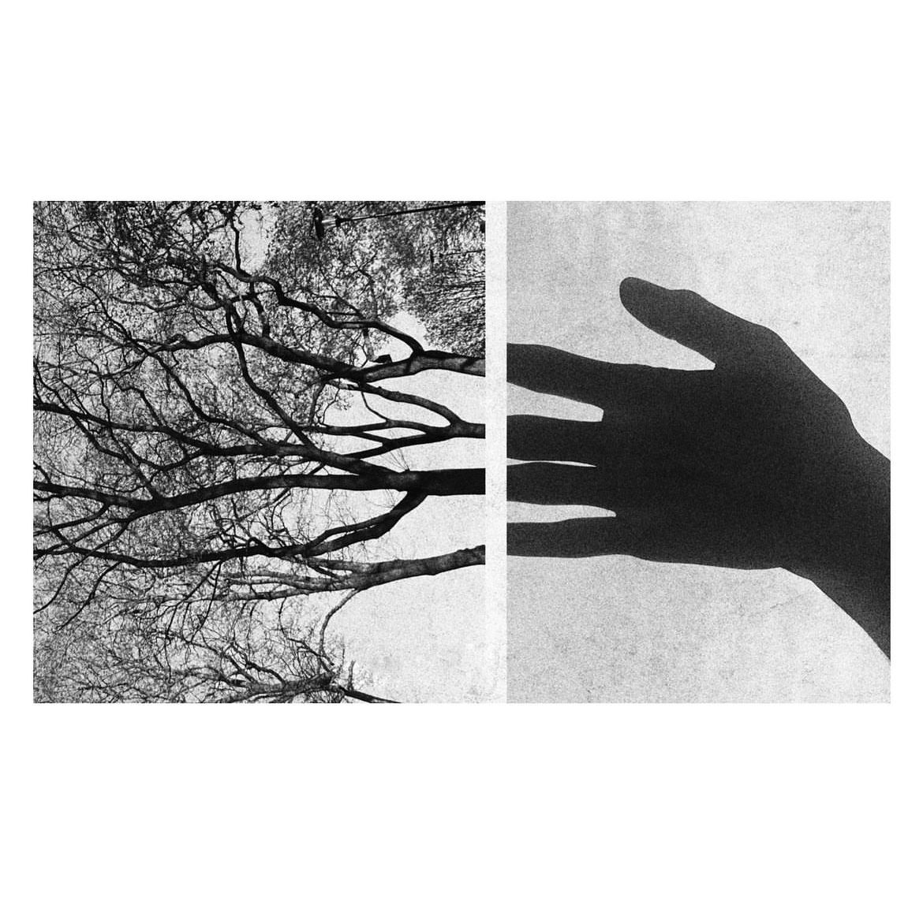

Slide 17
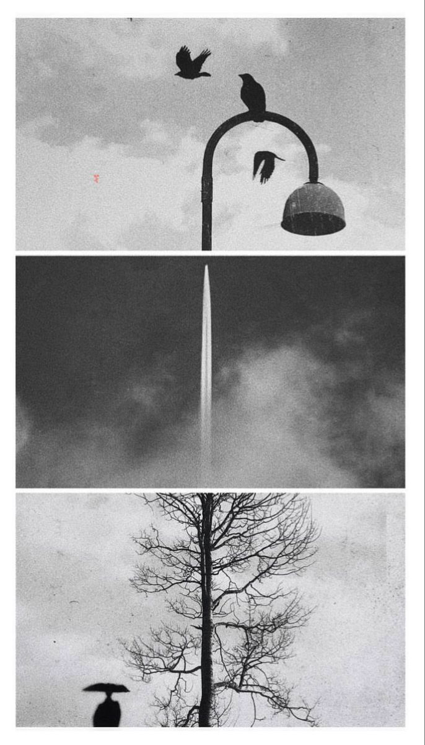

Slide 18
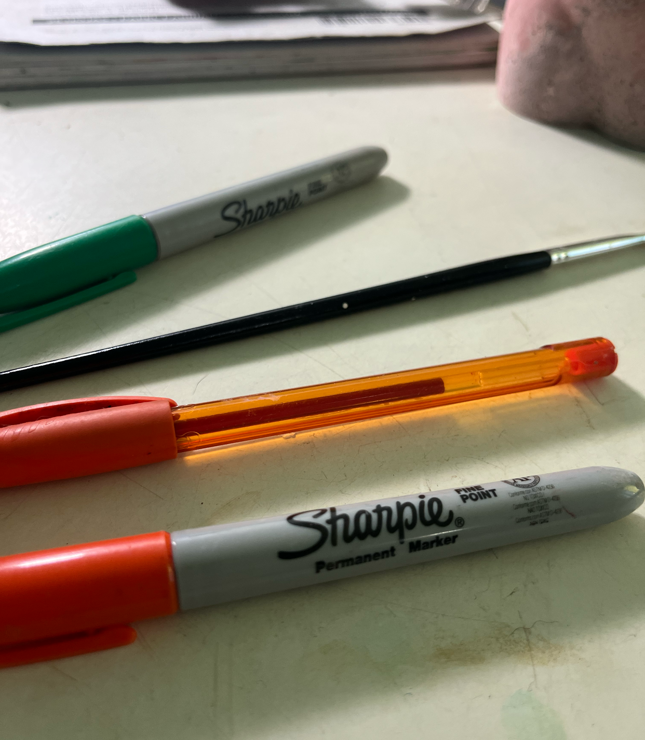
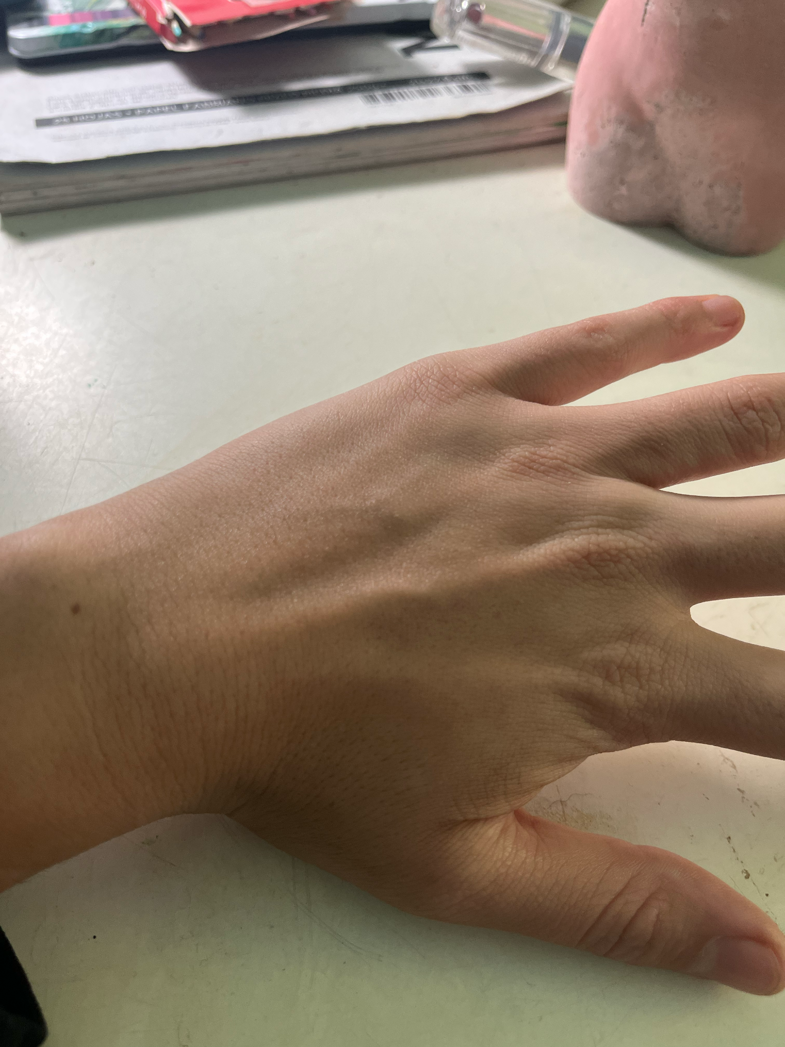
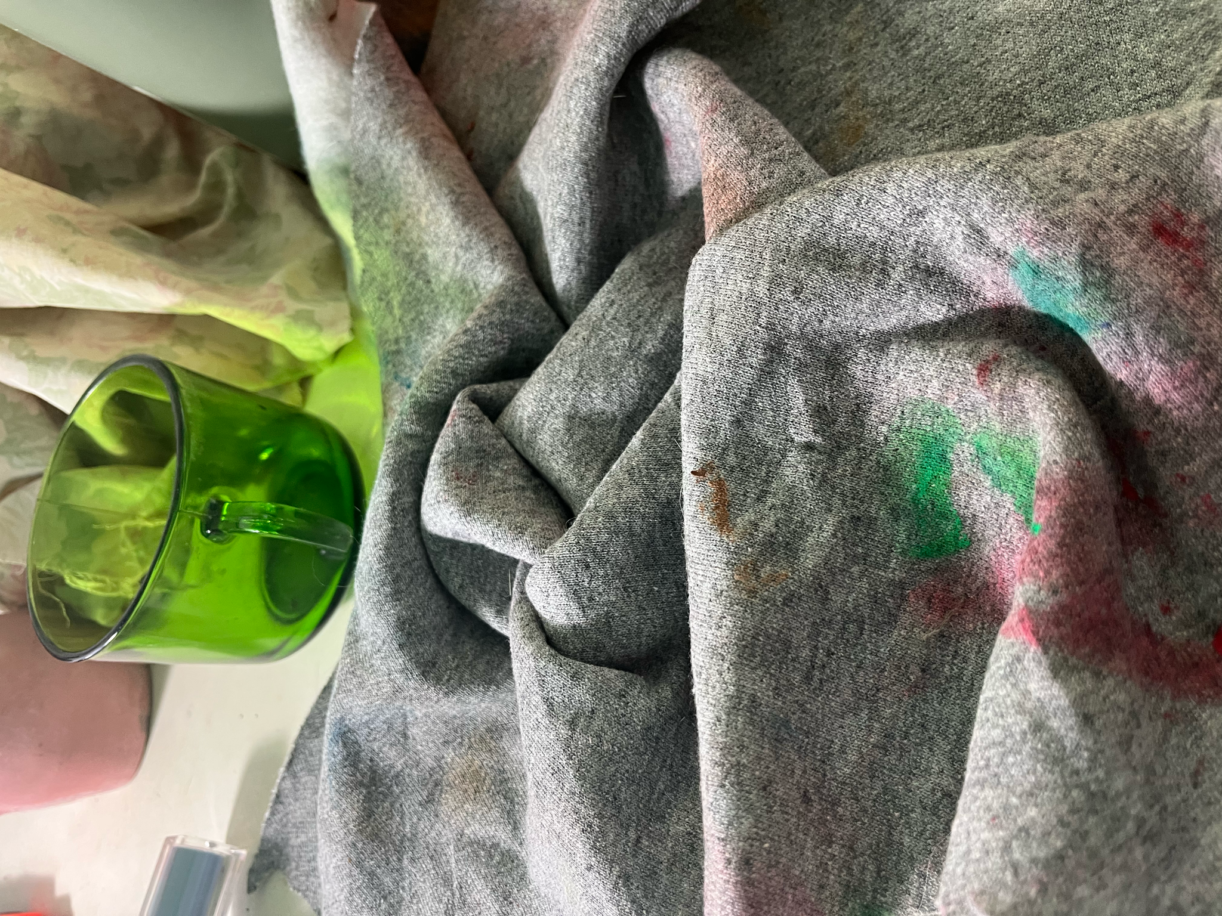

Slide 19
Clase 3
Aplicaremos el uso de ángulos, planos e iluminación para el estudio fotográfico de un elemento.

Slide 20
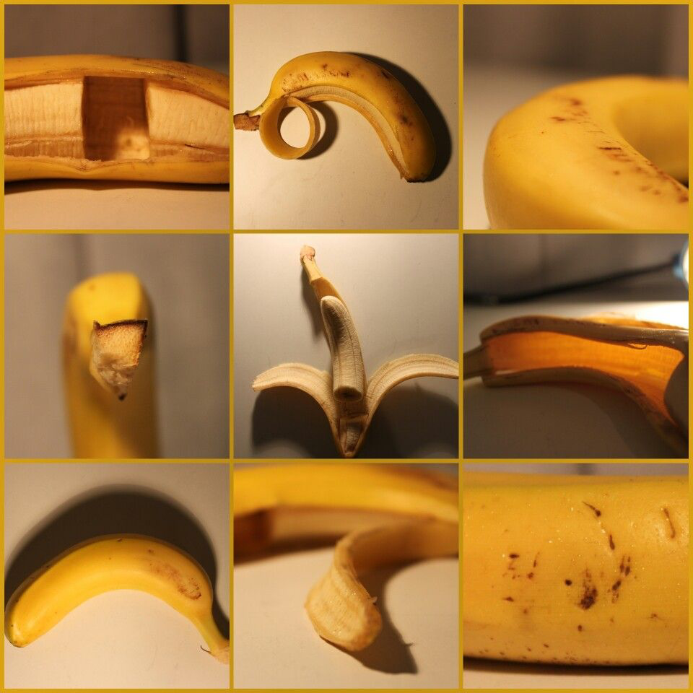
Ejercicio 3

Slide 21
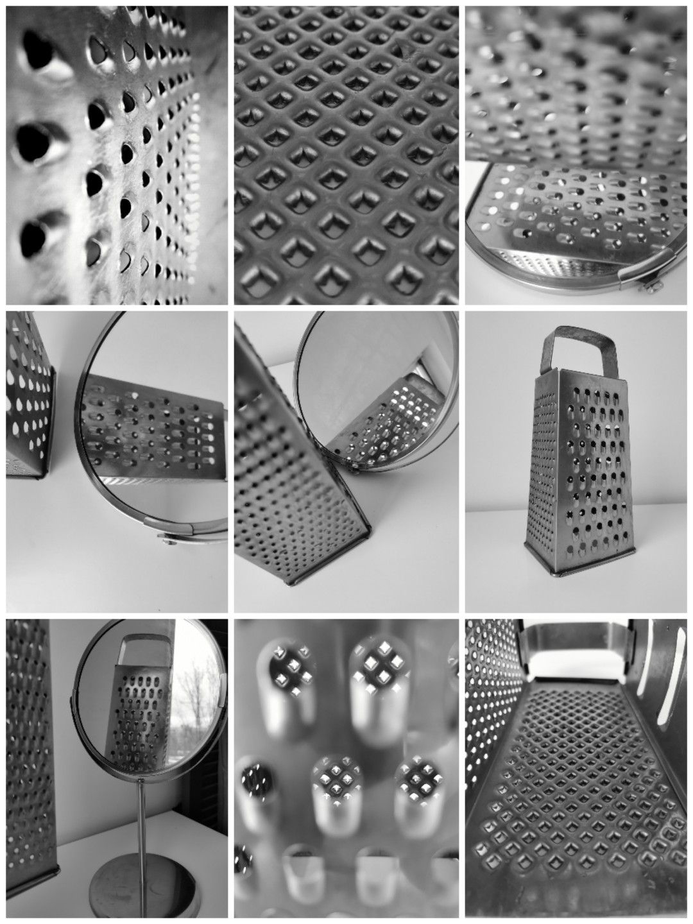

Slide 22
Clase 4 y 5
Comprenderemos el trabajo con referentes como fuentes de inspiración para la creación de fotografías propias.

Slide 23
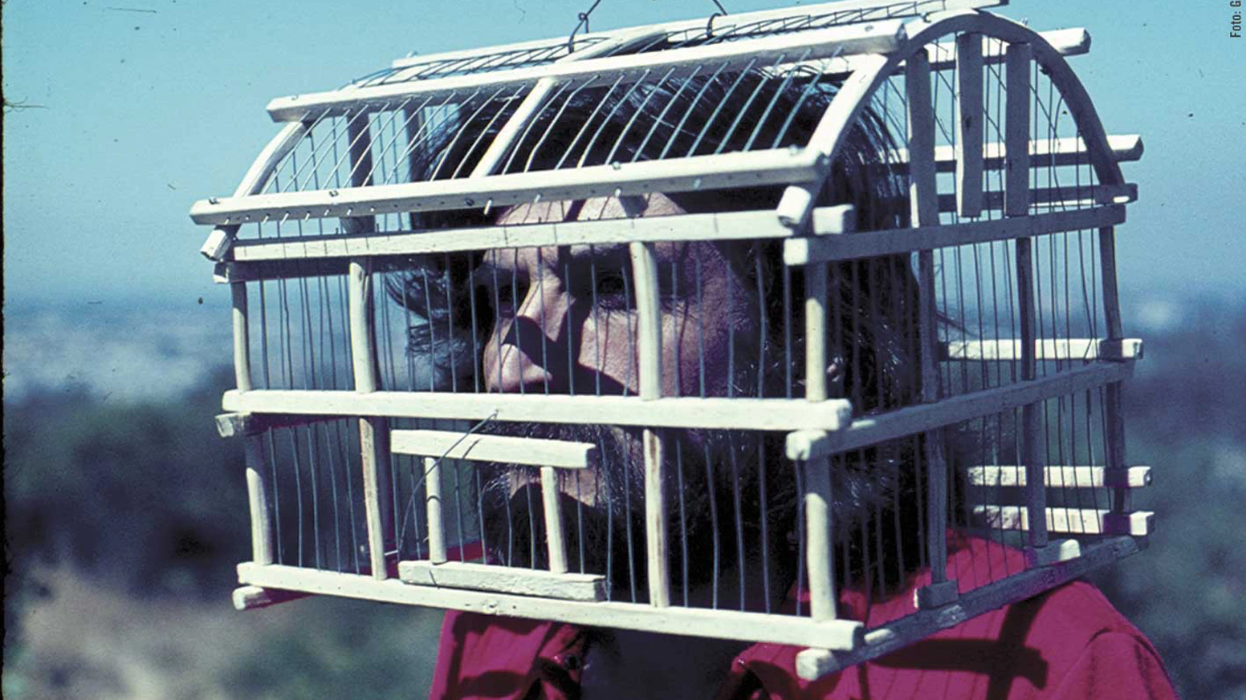
“Autorretrato enjaulado”
Guillermo Nuñez
1975.

Slide 24
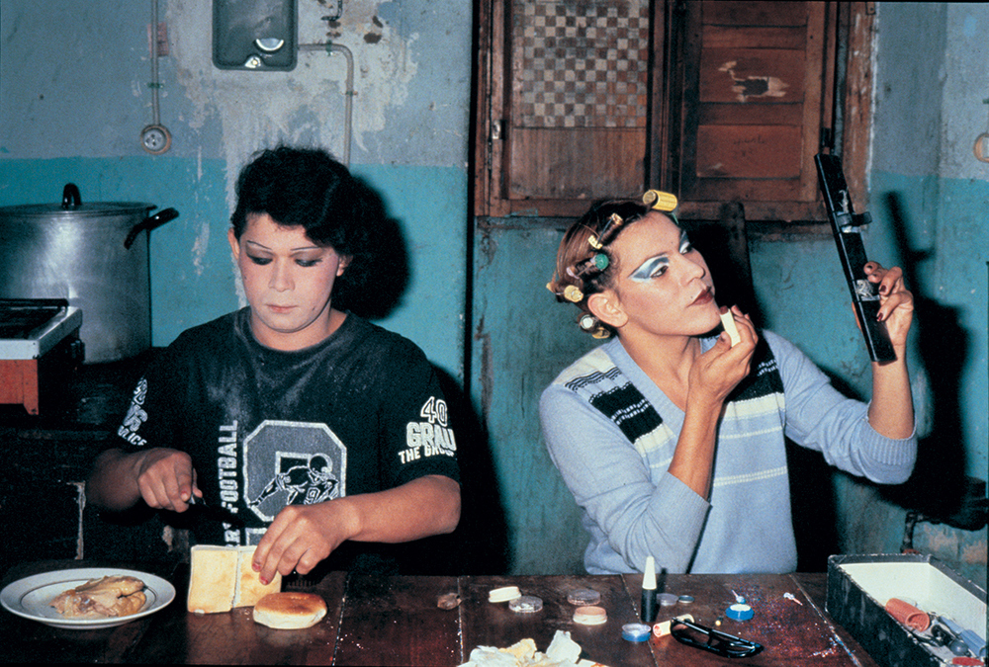
De la serie “ Manzana de Adán”
Paz Errázuriz

Slide 25
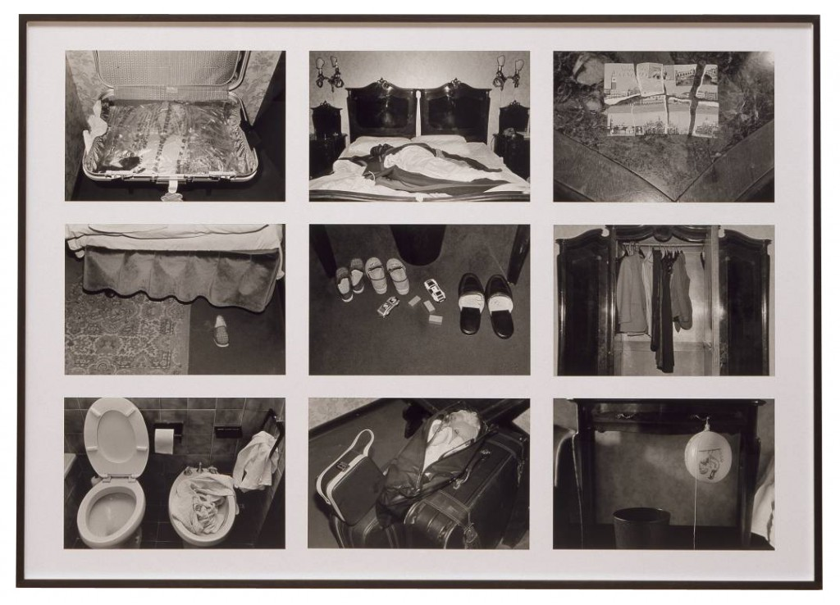
“The Hotel, Room 47”
Sophie Calle
1981.

Slide 26
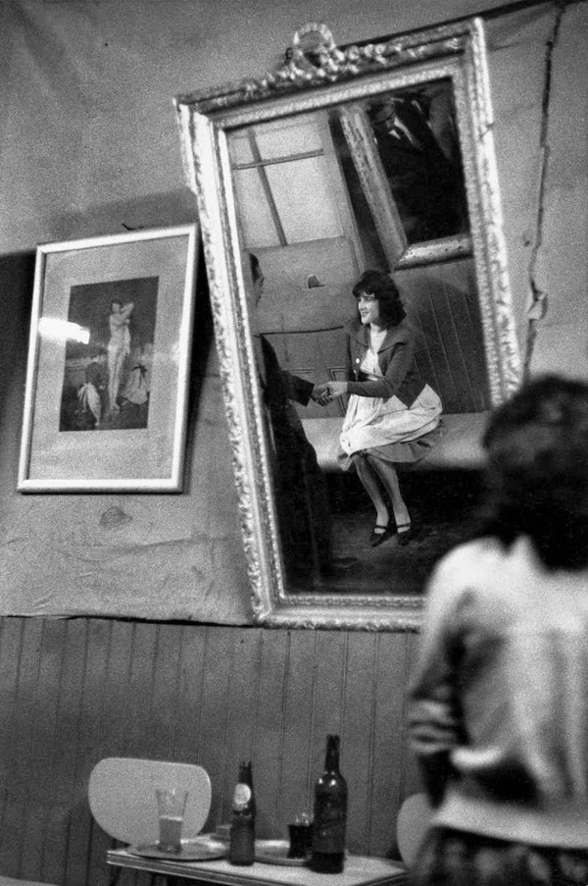
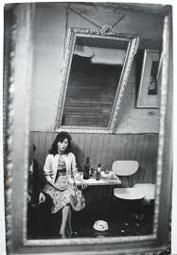
VALPARAÍSO BAR "LOS SIETE ESPEJOS"
Larraín, Sergio
1963

Slide 27
Ejercicio 4
Investigaremos y seleccionaremos a un artista de la fotografía para inspirarnos y guiar nuestras fotografías.

Slide 28
Clase 6
ejercitaremos el uso de fuentes luminicas con un estudio fotográfico con un objeto en particular.

Slide 29
Ejercicio 5

Slide 30
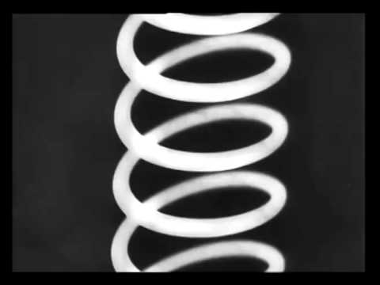

Slide 31
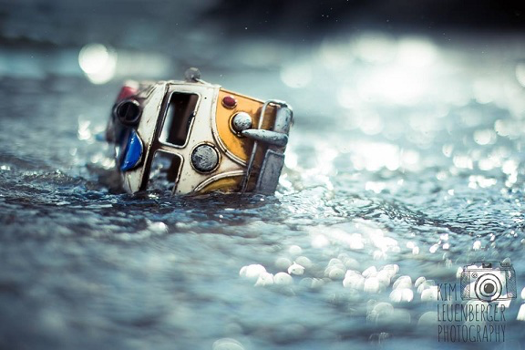
Kim Leuenberger

Slide 32
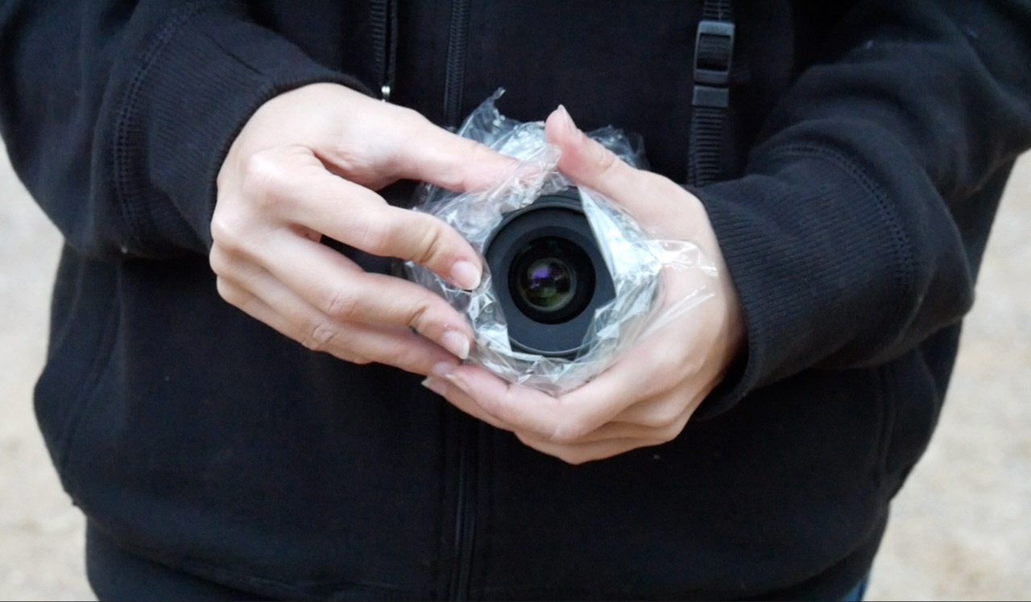
Durante esta sesión experimentamos según los referentes tratados. La idea es que busquen sus maneras para generar una fotografía que dé cuenta de su estilo propio e intereses. Como pie forzado incluiremos :
El uso de algún elemento que al ser fotografiado pierda su identidad original
Uso de algún filtro casero
Creación de escena.

Slide 33
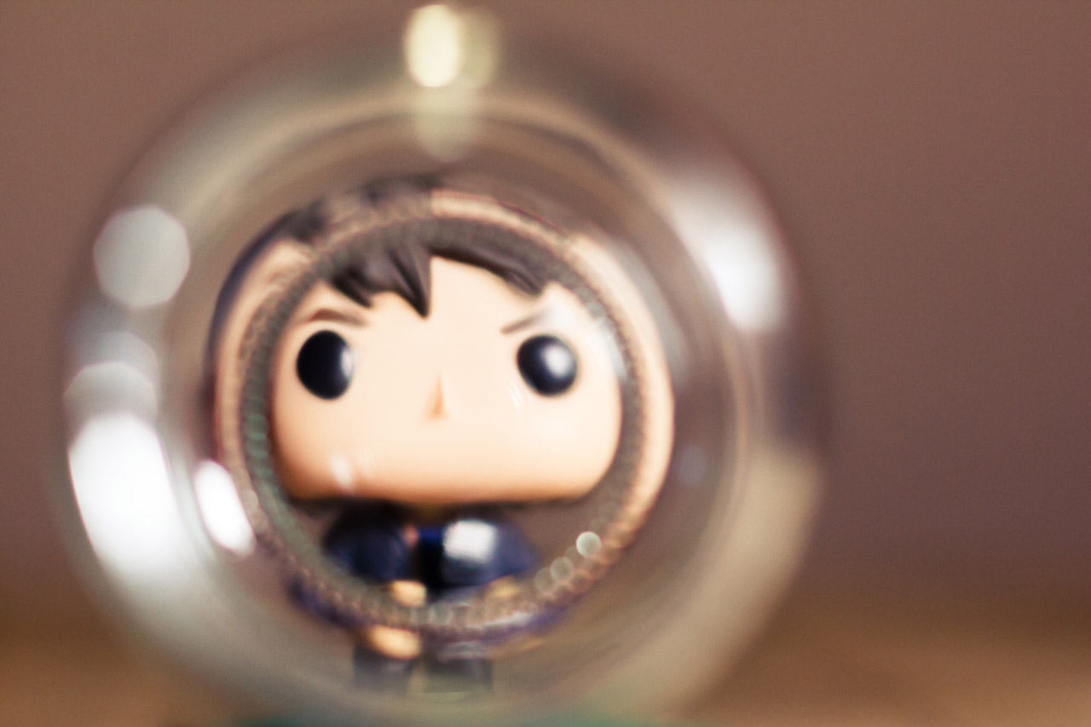

Slide 34
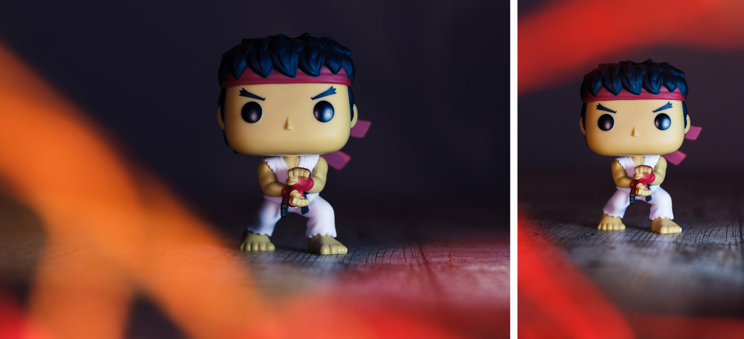

Slide 35
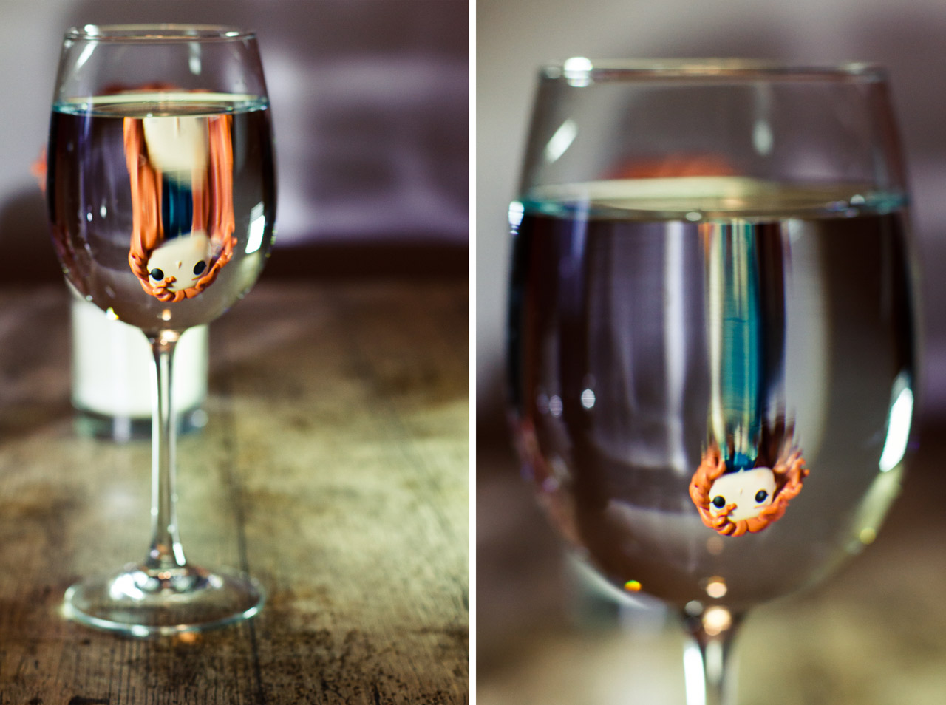

Slide 36
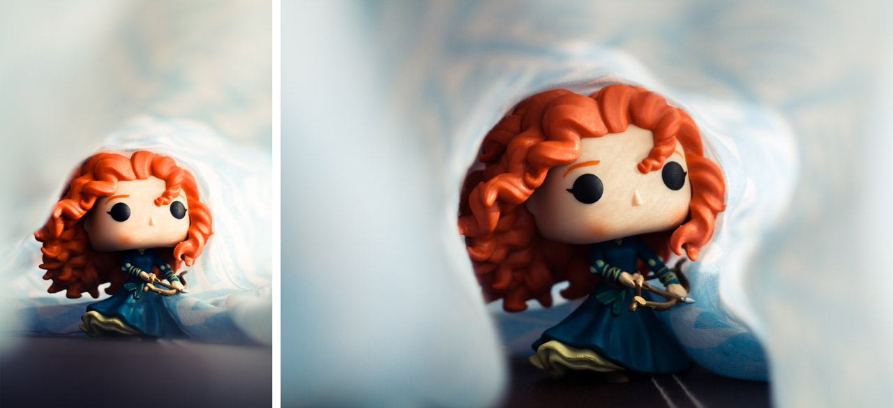

Slide 37
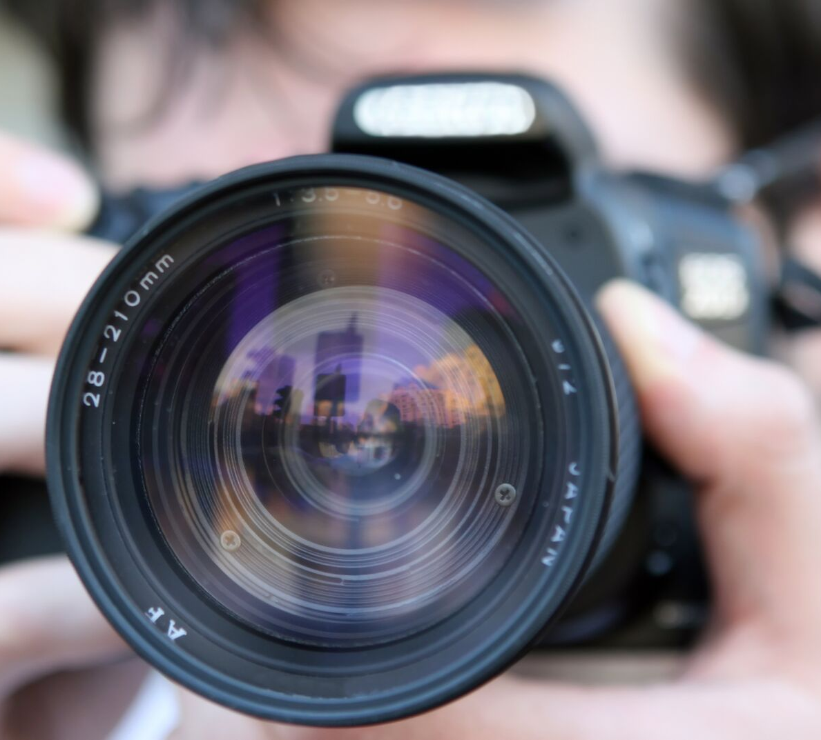
Fotografía
UNIDAD 2 “El lenguaje fotográfico”
7mo básico
Profesora Camila Canto
Notes:
#2b5adc, #ffffff, #242424, #2b5adc, #ffffff, #ef5747

Slide 38
Taller de fotografía experimental
En este taller nos propondremos expandir los límites de las técnicas y posibilidades de la fotografía al experimentar con elementos simple y cotidianos.

Slide 39
Actividad
Durante esta sesión crearemos según los referentes y experiencias pasadas. La idea es que busquen sus maneras para generar una fotografía que dé cuenta de su estilo propio e intereses, por tanto es libre no habrán pie forzados. La creación fotográfica debe ir acompañada de una justificación que indique el porqué y lo que se quiere comunicar.
Plazo de entrega hasta el viernes 31

Slide 40
Algunos ejercicios

Slide 41
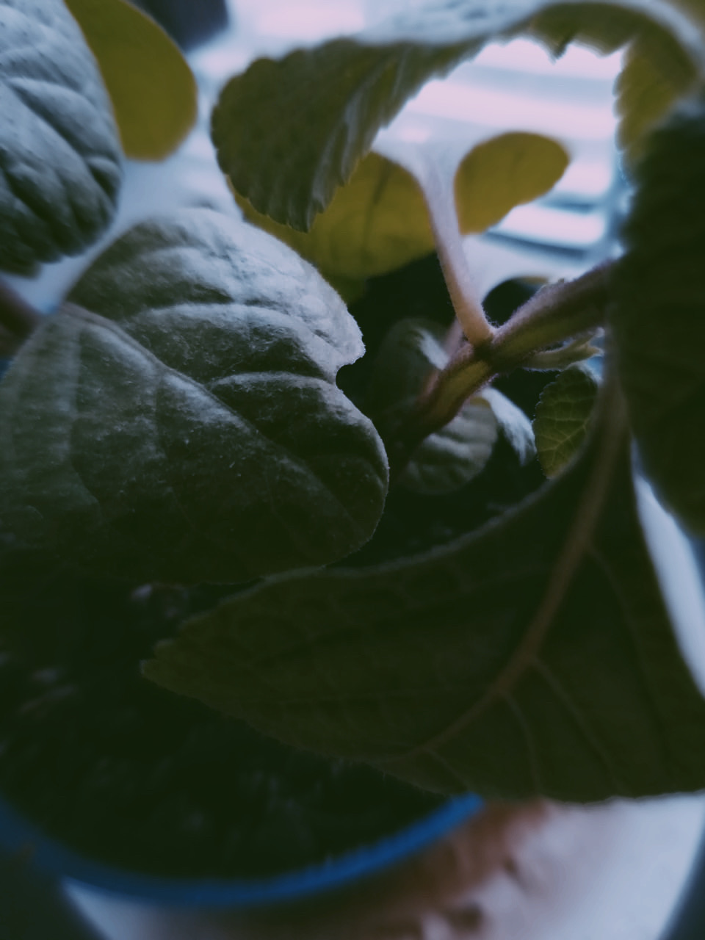
Antonella Vidal

Slide 42
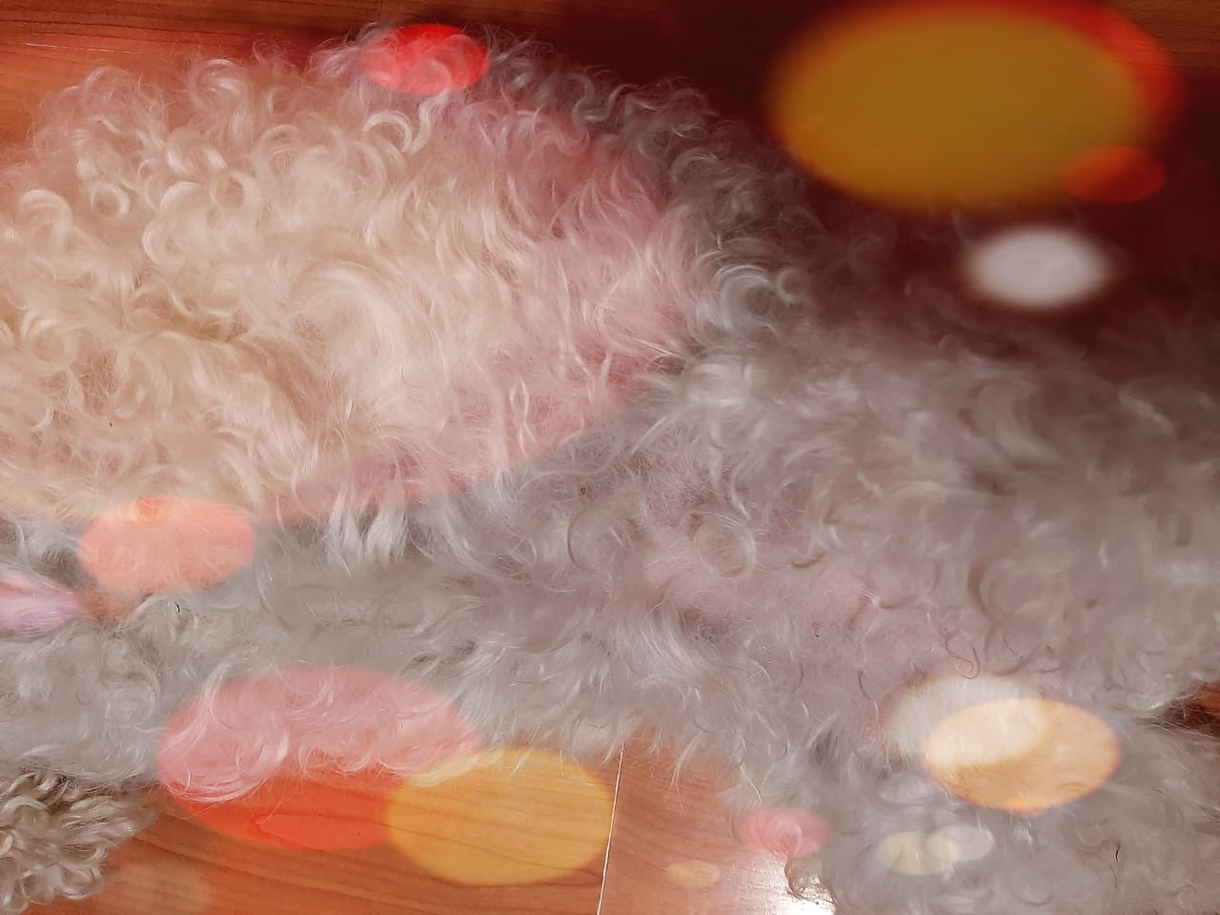
Matías Olavarria

Slide 43
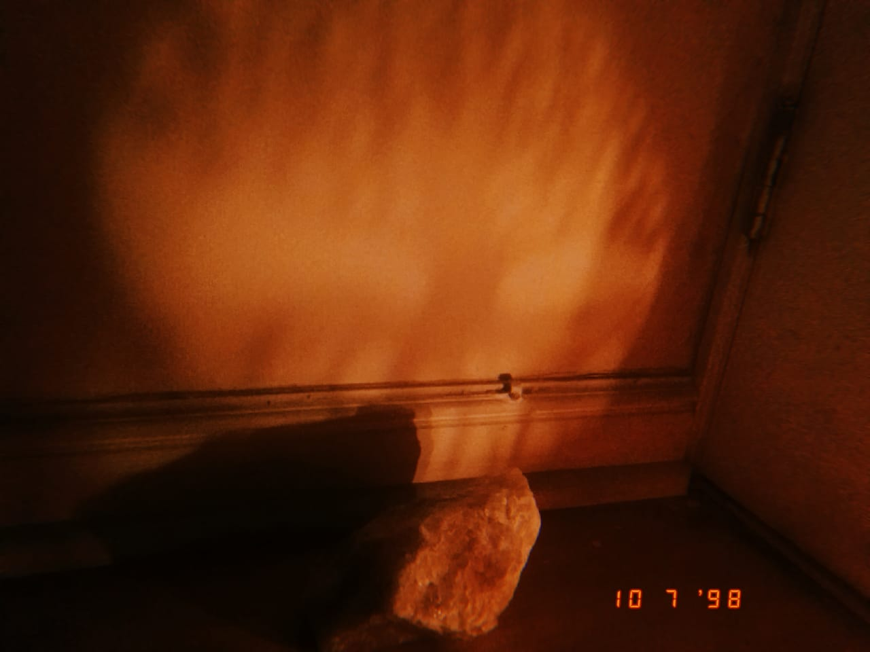
Sofía Galvez

Slide 44
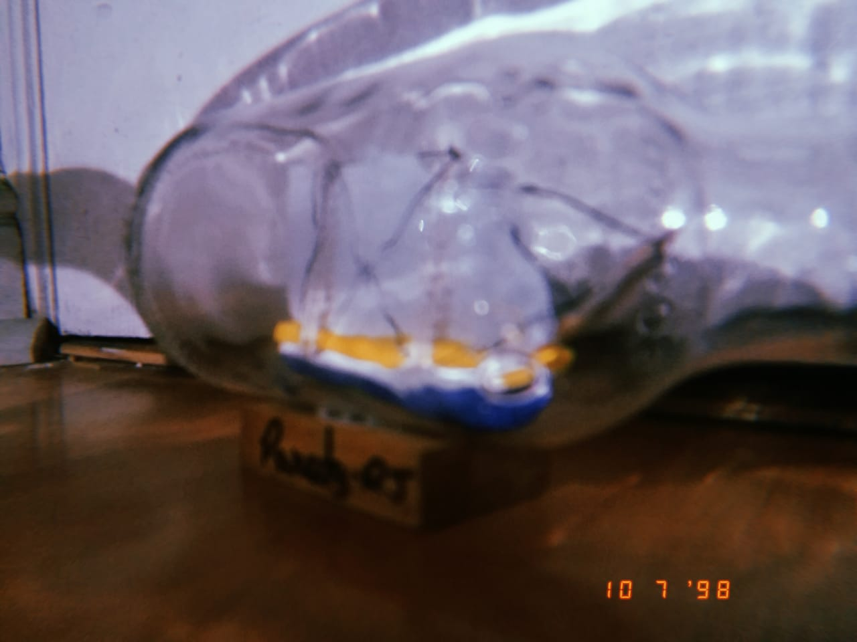
Antonia Galvez

Slide 45
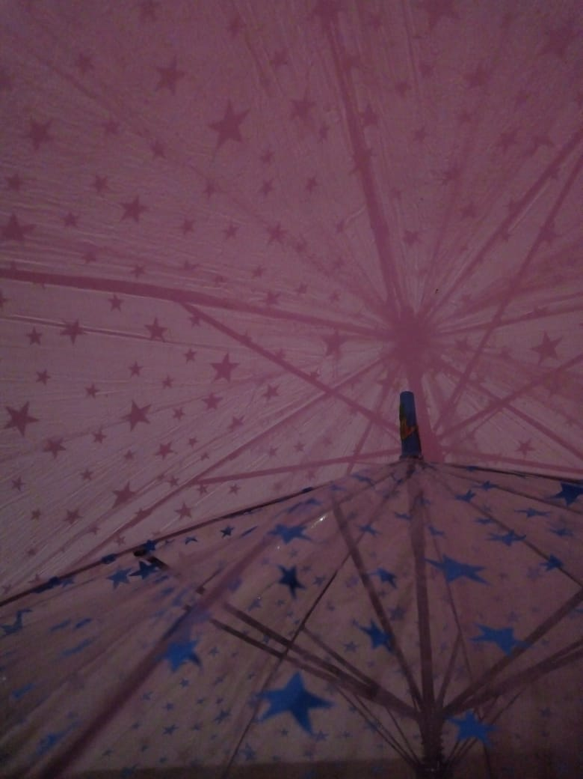
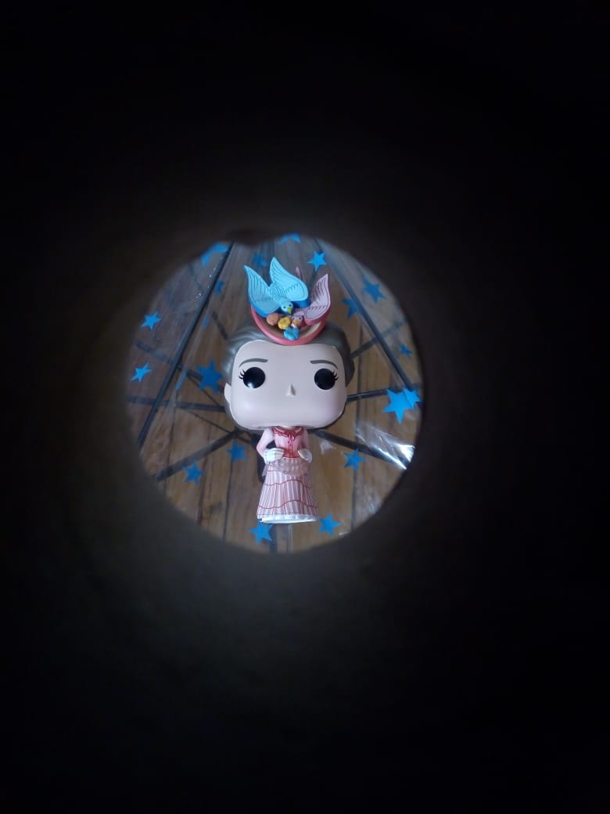
Natalia Flores

Slide 46
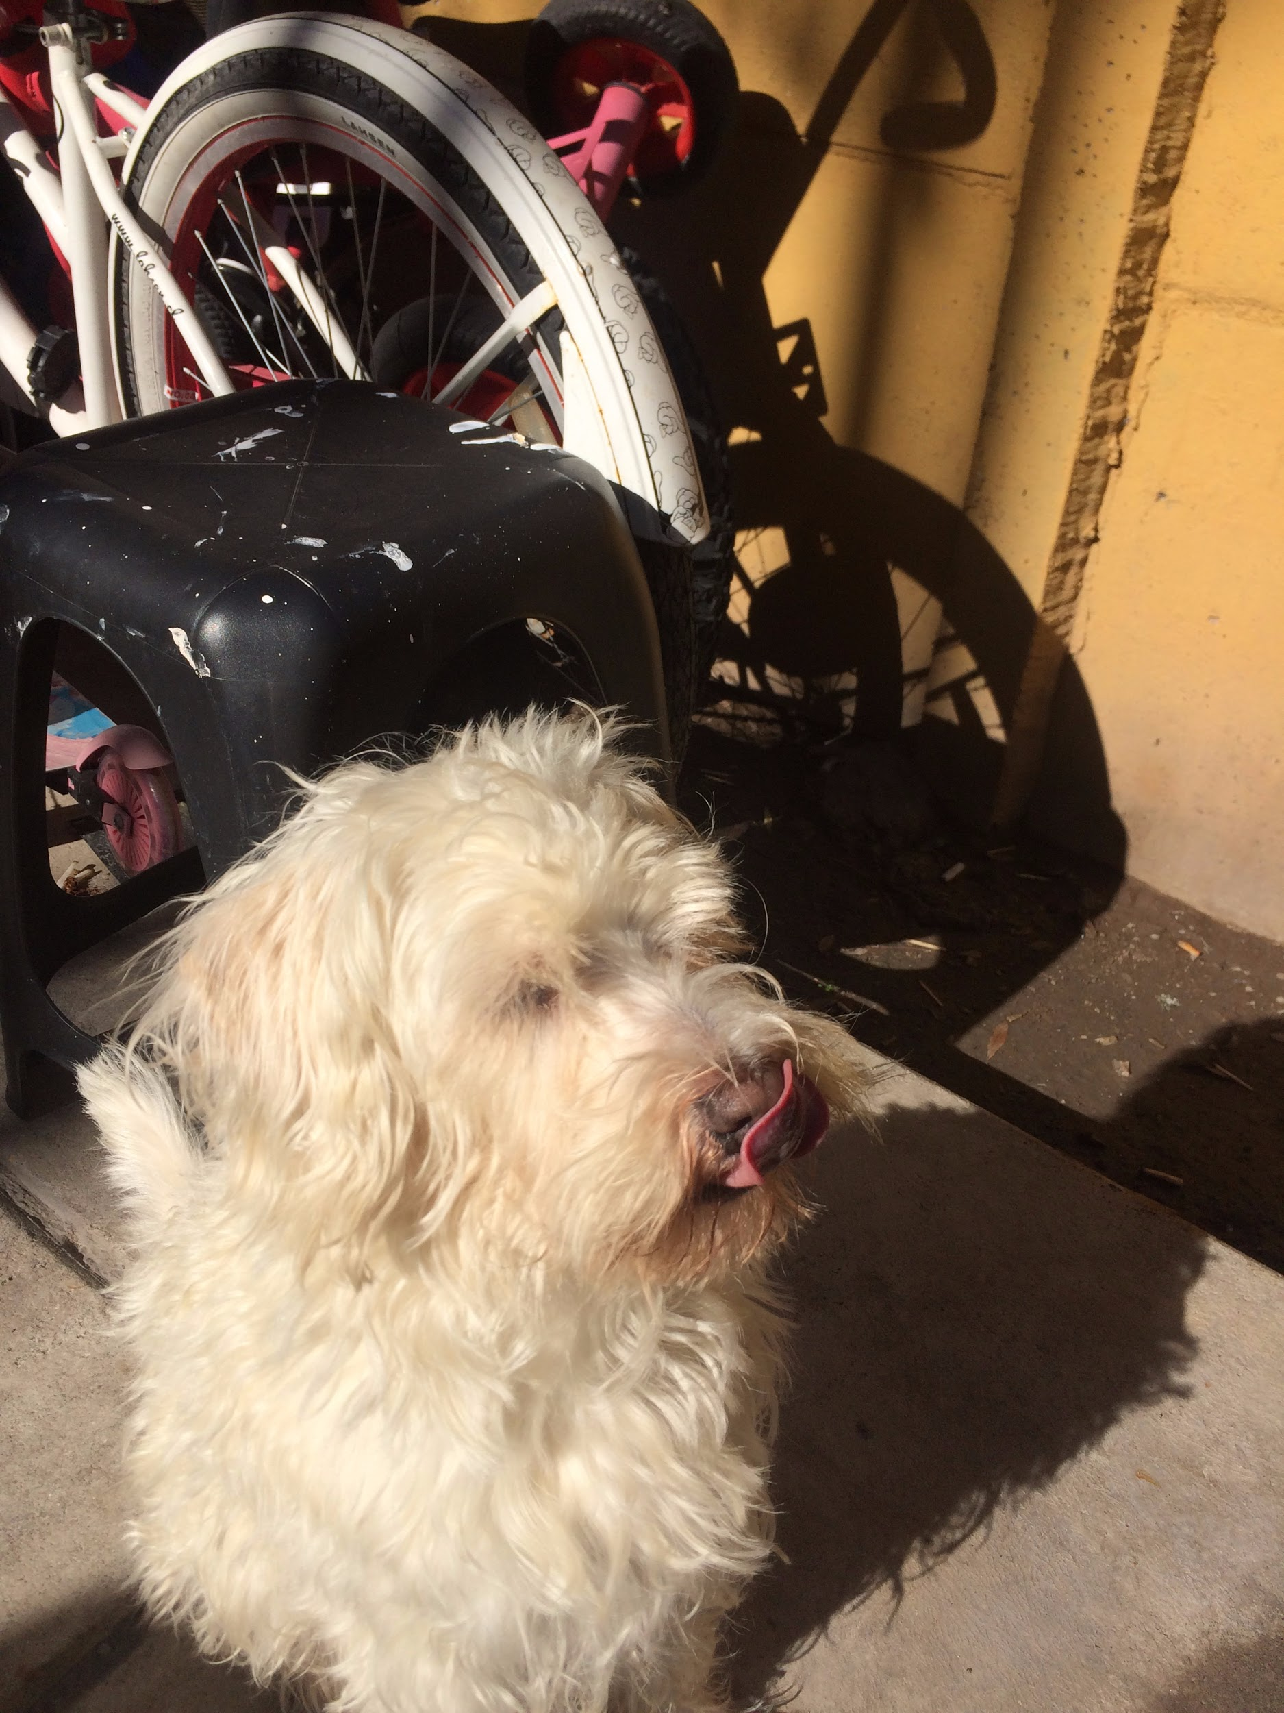
Antonia Del Valle

Slide 47
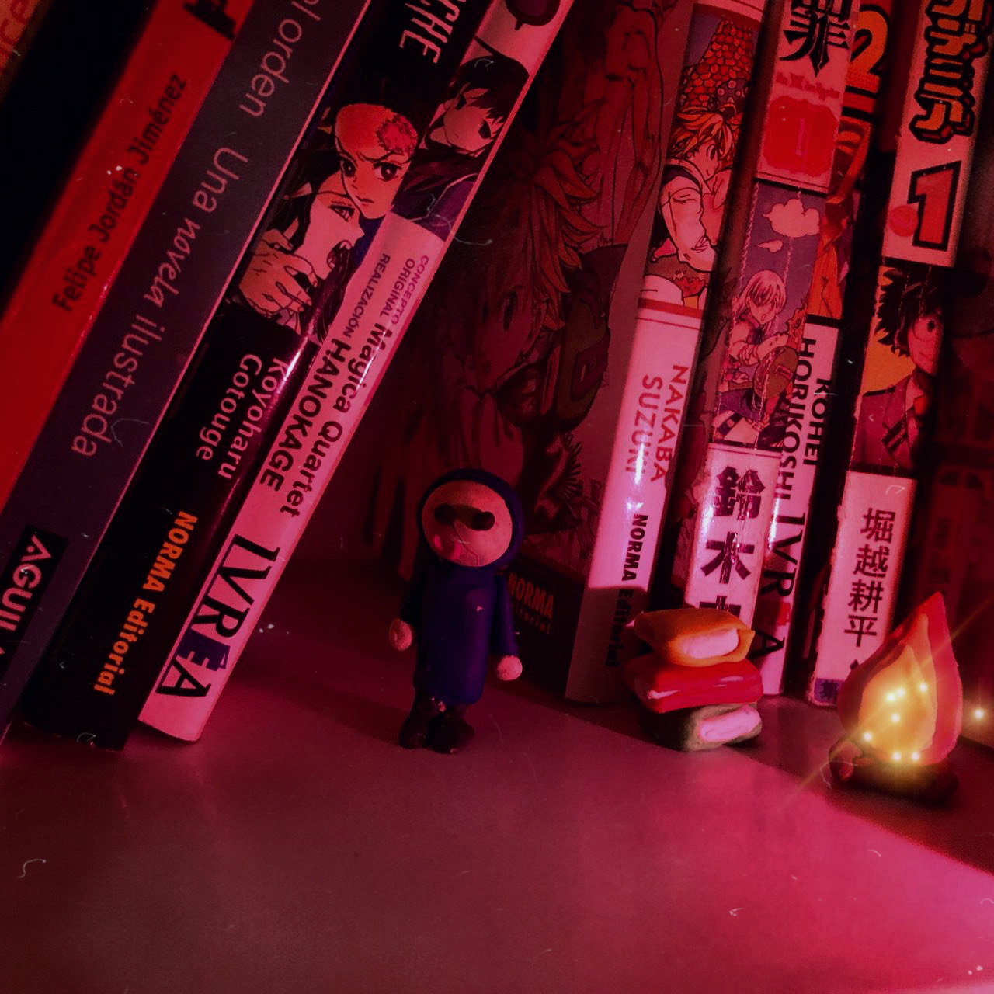
Valentina Alvarez

Slide 48
INFORMACIÓN IMPORTANTE
La siguiente semana será el viernes 31 de Julio
La reunión se hará de manera virtual - presencial
Se explicará el fin de semestre.

